Slide 1
Creer et publier un document
R markdown

Slide 2
R markdown : introduction
R Markdown pertmet de creer des documents de (different types) et permet de reproduire le document facilement.
Structure d’un fichier Rmarkdown
Entete YAML
Morceau de codes
Texte simple
“knit” ou tisser le fichier

Slide 3
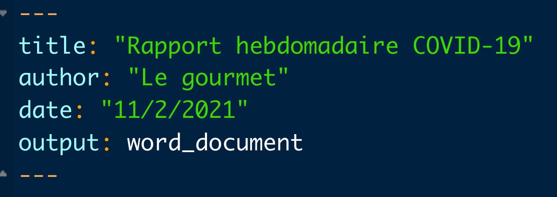
Entete YAML
Par defaut, contient :
Titre,
Auteur
Type de fichier que l’on souhaite (word, pdf, html…)

Slide 4
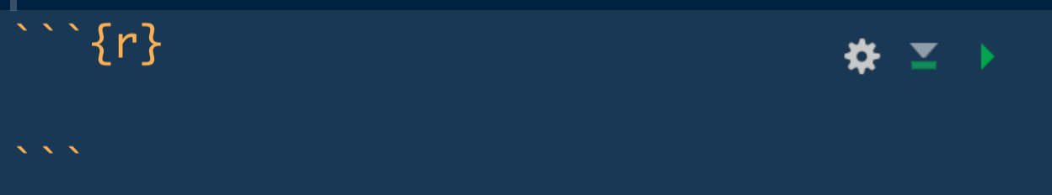
Morceaux de code
Inclure le code que l’on veut que R execute
Dans l’entete du morceau de code il y a parfois des options
Echo=TRUE/FALSE
Warning=TRUE/FALSE
Message=TRUE/FALSE

Slide 5
Morceaux de code
Inclure le code que l’on veut que R execute
Le Rmarkdown ne prend pas en compte les objets crees precedemment. C’est un document “independent” de l’environnement.

